Slide 1
SLOVENSKO

Slide 2
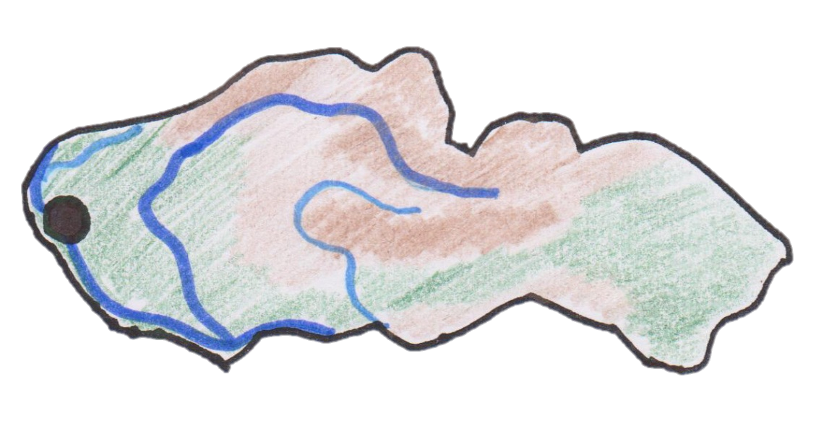
SLOVENSKÁ REPUBLIKA
Hlavní město: Bratislava
Počet obyvatel: 5,4 milionů
Rozloha: 49 000 km²
Úřední jazyk: slovenština
Samostatnost: 1.1.1993
- je členem Evropské unie.
Slovensko má 8 krajů.
Vysoké Tatry
Váh
Nízké Tatry
Hron
Bratislava
Dunaj

Slide 3
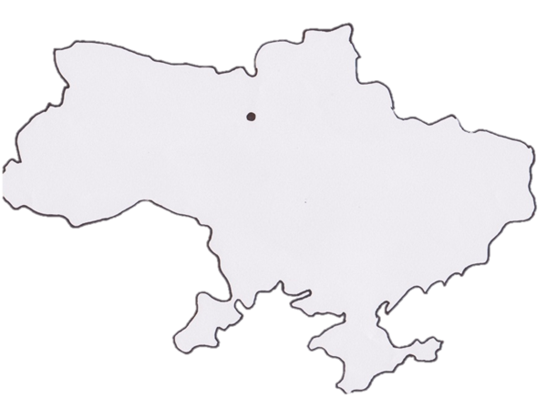
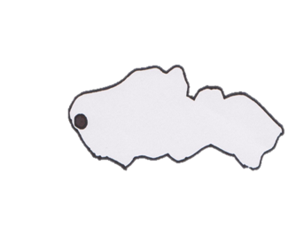
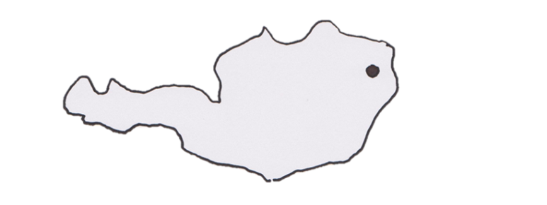
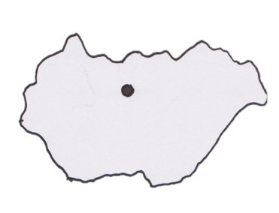
POLOHA
vnitrozemský stát
SOUSEDNÍ STÁTY:
1. Polsko
2. Ukrajina
3. Maďarsko
4. Rakousko
5. Česká republika
1
5
2
4
3

Slide 4
POHOŘÍ
Vysoké Tatry - nejvyšší vrchol Gerlachovský
štít
- známý vrchol Lomnický štít
Nízké Tatry
Beskydy
Karpaty
Velká Fatra
Malá Fatra
Javorníky

Slide 5
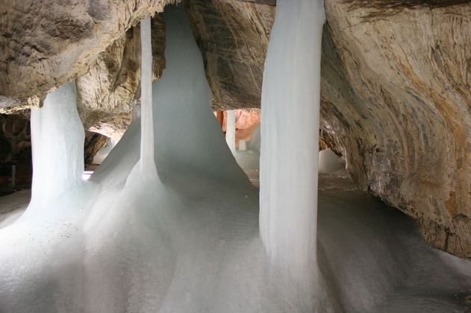
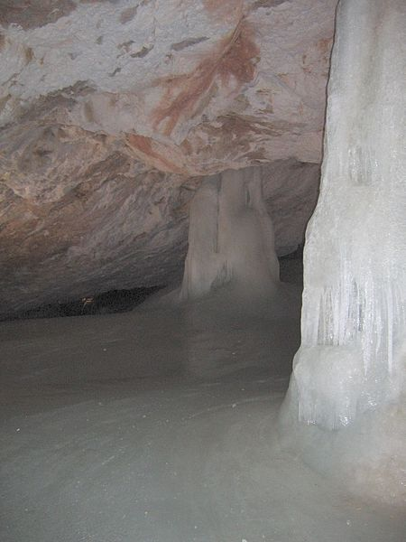
NÍŽINY A JESKYNĚ
NÍŽINY
Východoslovenská
Podunajská
Slovenský kras - NP
JESKYNĚ
Ledové : a) Demänovské
b) Dobšínské

Slide 6
VODSTVO
PŘEHRADY
Zemplínská šírava
řeky
Dunaj
Hron
Morava
Váh
Oravská
Žilinská

Slide 7
PRŮMYSL
AUTOMOBILOVÝ - Žilina, Trnava, Bratislava
HUTNICKÝ - Košice
STROJÍRENSKÝ - Bratislava
DŘEVOZPRACUJÍCÍ - Bánská Bystřica

Slide 8
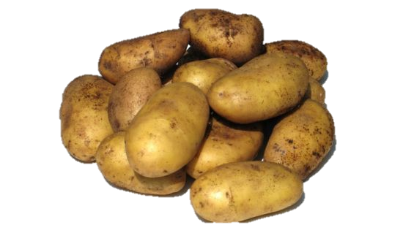
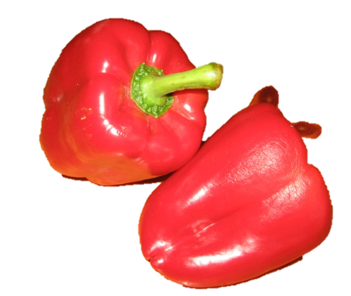
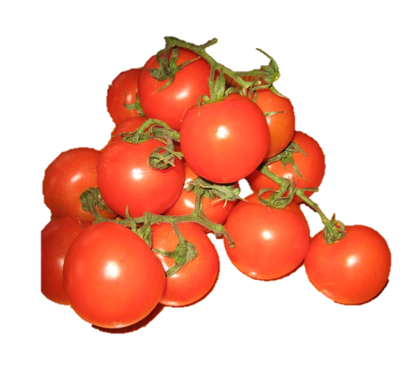
ZEMĚDĚLSTVÍ
obilí
vinná réva chov
brambory - ovcí
rajčata - dobytka
papriky
cukrová řepa
kukuřice

Slide 9
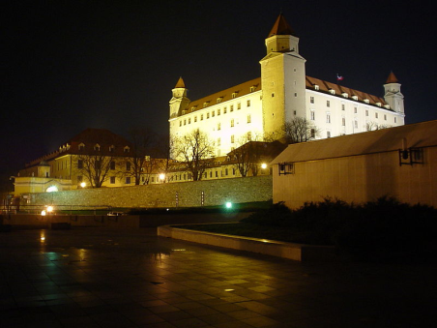
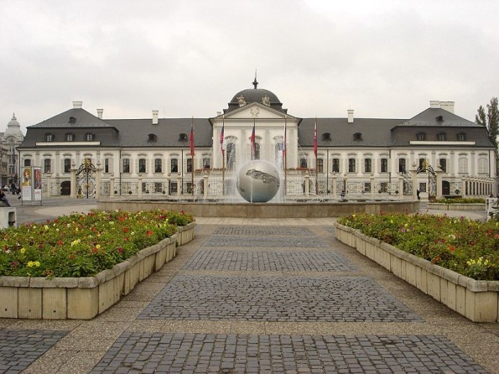
HLAVNÍ MĚSTO - BRATISLAVA
protéká jím řeka Dunaj
Bratislavský hrad
Slovenské národní divadlo
Michalská brána - městská brána ze 14.stol.
Slovenské národní muzeum
Slovenská národní galerie
Muzeum židovské kultury
letiště
Grassalkovichov palác

Slide 10
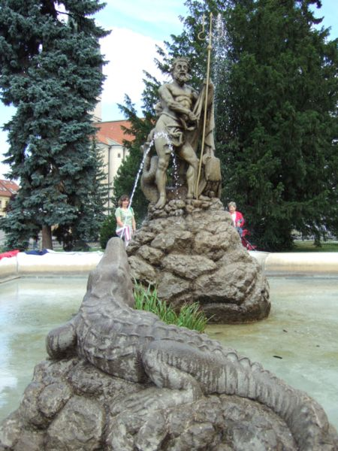
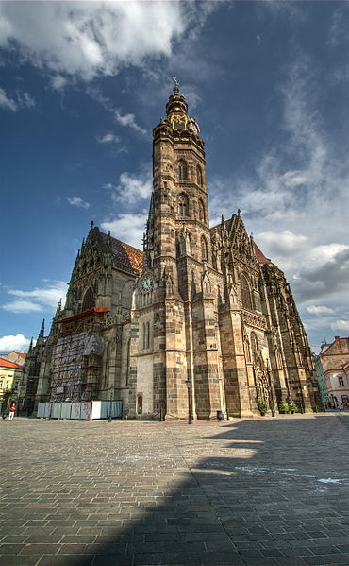
MĚSTA
PREŠOV - Neptunova fontána
NITRA - Nitranská galerie
KOŠICE
- nejvýchodnější město
- letiště
- Katedrála svaté Alžběty
= největší gotická katedrála na Slovensku

Slide 11
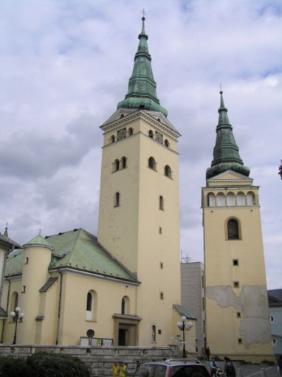
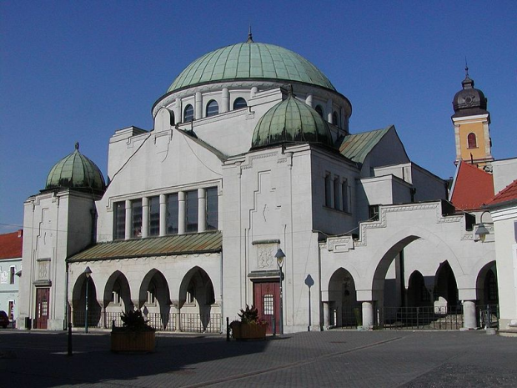
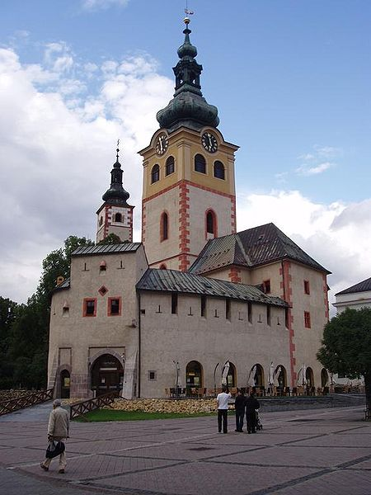
MĚSTA
ŽILINA - Katedrála s Burianovou věží
- letiště
KOMÁRNO - loděnice
TRENČÍN - Židovská synagoga
BÁNSKÁ BYSTRICA - Městský hrad Barbakán

Slide 12
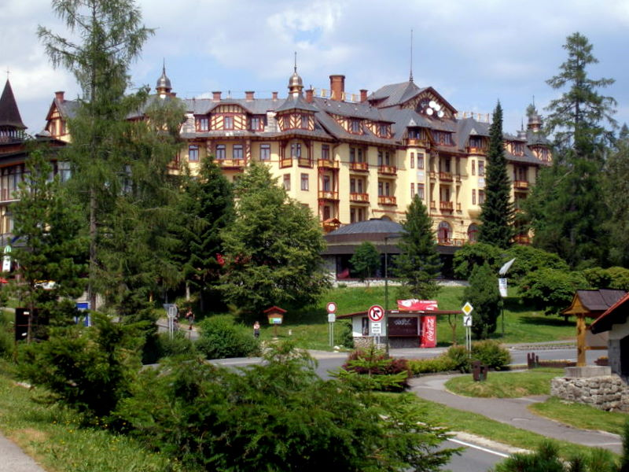
LÁZEŇSKÁ MĚSTA
PIEŠŤANY
TURČIANSKÉ TEPLICE
TRENČIANSKÉ TEPLICE
BARDEJOV
DUDICE
STARÝ SMOKOVEC

Slide 13
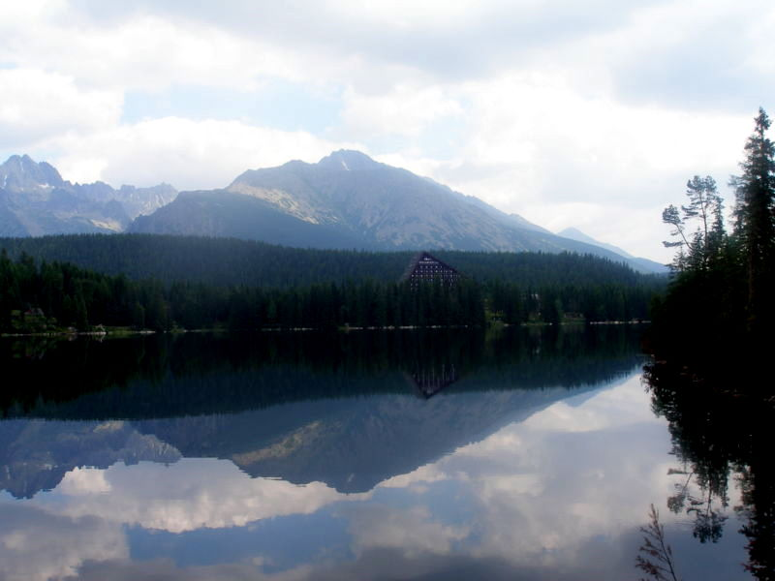
HORSKÁ STŘEDISKA CESTOVNÍHO RUCHU
TATRANSKÁ LOMNICA
ŠTRBSKÉ PLESO
STARÝ SMOKOVEC

Slide 14
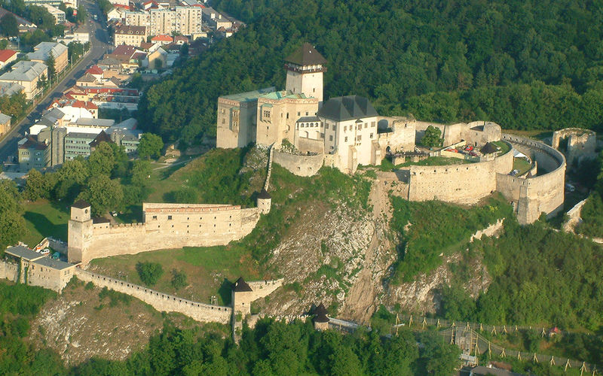
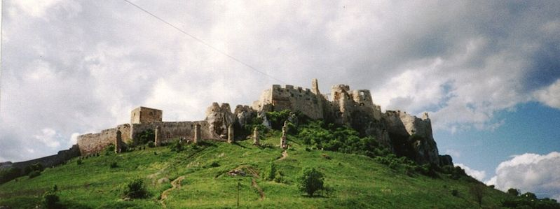
TURISTICKÁ MÍSTA - HRADY
TRENČÍNSKÝ HRAD
DEVÍN
SPIŠSKÝ HRAD

Slide 15
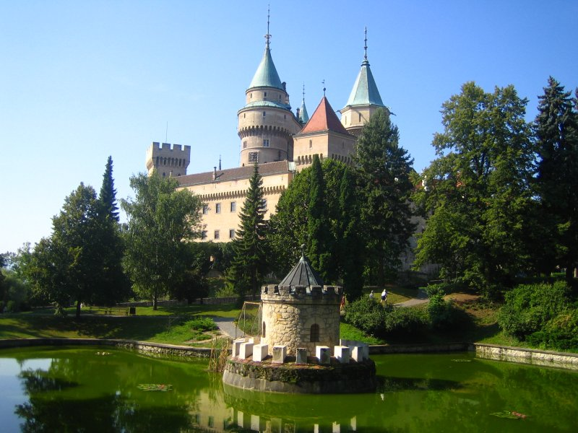
TURISTICKÁ MÍSTA - ZÁMKY
BOJNICE
BUDATÍNSKÝ
PEZINOK
KEŽMAROK
BYTČA

Slide 16
TRADICE
BAČA - pasák ovcí v horách
DŘEVĚNICE - horská bouda bači
BRYNZA - ovčí sýr
OŠTIEPOK - ovčí sýr
KORBÁČIK - ovčí sýr

Slide 17
SPRÁVNĚ ODPOVĚZTE:
Jaké je hlavní město Slovenska? A co o něm víte?
…………………………………………………….
S kterými státy sousedí?
…………………………………………………….
Které pohoří zde můžete navštívit?
…………………………………………………….
Napište 2 řeky Slovenska.
…………………………………………………….

Slide 18
SPRÁVNĚ ODPOVĚZTE:
Napište 4 známá města Slovenska.
……………………………………………………
Která horská střediska můžete navštívit?
……………………………………………………..
Napište hrad nebo zámek na Slovensku.
……………………………………………………..
Co je to brynza?
……………………………………………........

